Slide 1
Этапы компьютерного моделирования.

Slide 2
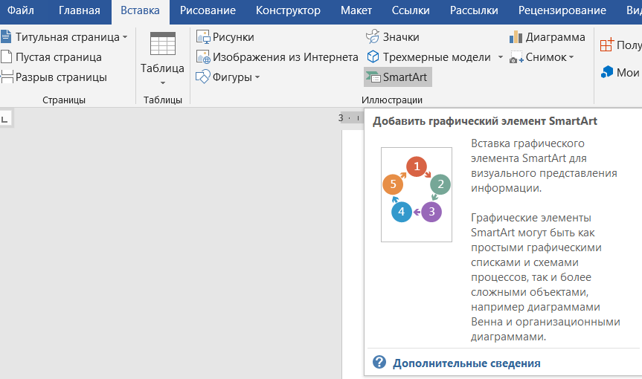
Например, нам нужно составить следующее древо: ириски, карамельки, шоколад – это конфеты; брокколи, помидоры, капуста – это овощи; овощи и конфеты – это еда.
Построим эту схему следующим образом
На вкладке Вставка выбираем SmartArt

Slide 3
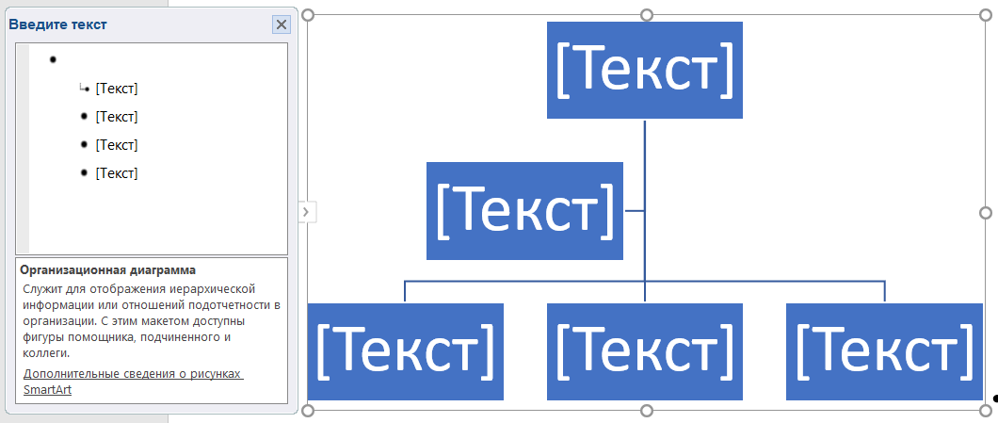
В появившемся окне выбираем дерево, которое нам понравится по оформлению. Например: Иерархия, Организационная диаграмма.
Появляется следующее изображение:

Slide 4
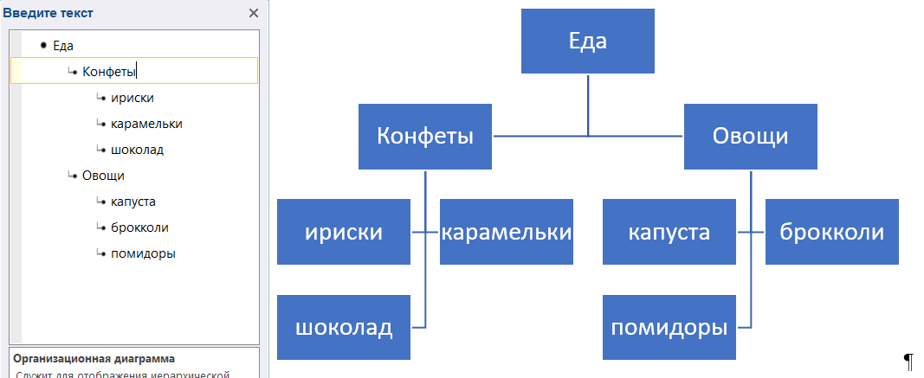
В появившемся окне набираем наш текст (ступеньки регулируем следующим образом: Еда – это овощи и конфеты, значит они должны быть одни по одним. Овощи – это и капуста, и брокколи, и помидоры, значит, они тоже должны быть один под одним). Эти ступеньки регулируются с помощью кнопки Tab (если сдвинуть вправо) и Backspace (если сдвинуть влево). Получаем такую картину:

Slide 5
Можно также редактировать эту иерархию для практической работы.
Еда
Конфеты
Овощи
капуста
брокколи
помидоры
ириски
карамельки
шоколад

Slide 6
Практическая работа № 6 «Работа с готовыми компьютерными моделями из различных предметных областей»
Цель: обучение построению информационных моделей иерархических систем в виде графовых схем – деревьев
Используемые программные средства: MS Word.

Slide 7
Задание.
Постройте родословное древо потомков Владимира Мономаха.
Потомки Владимира Мономаха.
Владимир Мономах умер в 1125г. Он оставил 4 сыновей: Мстислава (год смерти – 1132), Ярополка (1139), Вячеслава Туровского (1154) и Юрия Долгорукого (1157). После Мстислава осталось 3 сына: Изяслав Волынский (1154), Всеволод Новгородский (1138) и Ростислав Смоленский (1168). У Изяслава Волынского был сын Роман (1205), у Романа – Даниил Галицкий (1264). Ростислав Смоленский имел 4 сыновей: Романа (1180), Рюрика (1215), Давида (1197) и Мстислава Храброго (1180). После Романа Ростиславовича остался один сын Мстислав Киевский (1224), после Мстислава Храброго – сын Мстислав Удалой(1228).

